Slide 1
Bépo, Dvorak, Colemak, mythes et légendes autour des dispositions et des soi-disant claviers ergonomiques
Alexandre Navarro | @alex_j_navarro
Notes:
4 ergo dispo
7 ergo physique
10 Conseil

Slide 2
Introduction
Historique des dispositions des touches des machines à écrire
Avantages à utiliser un clavier ergonomique
Quelques conseils ...
@alex_j_navarro

Slide 3
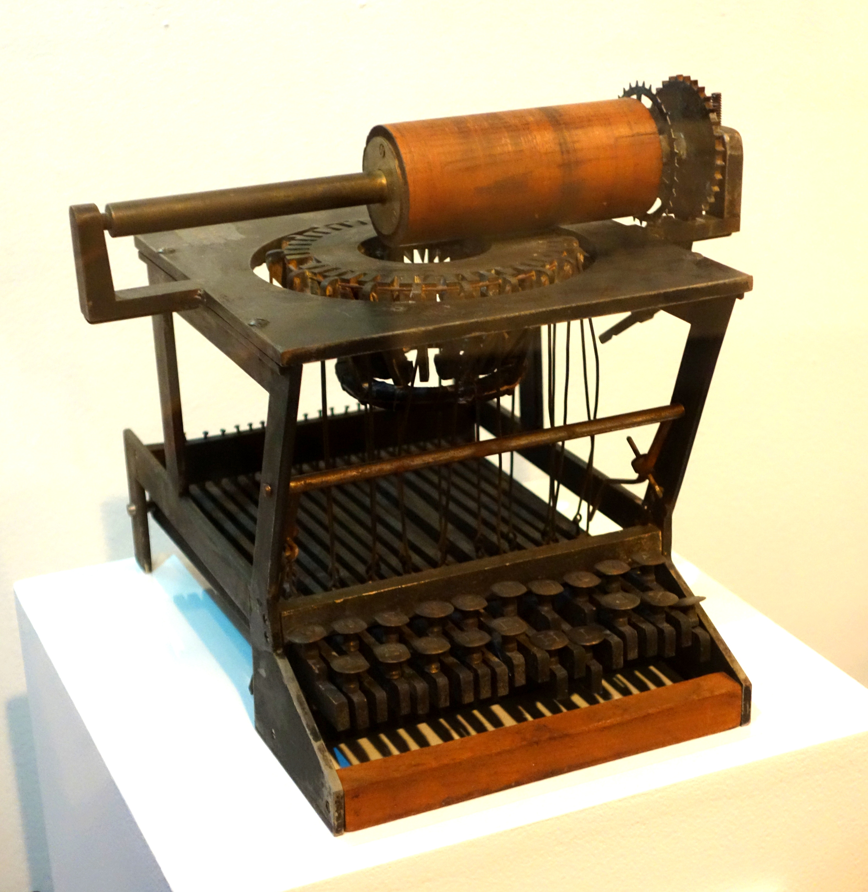
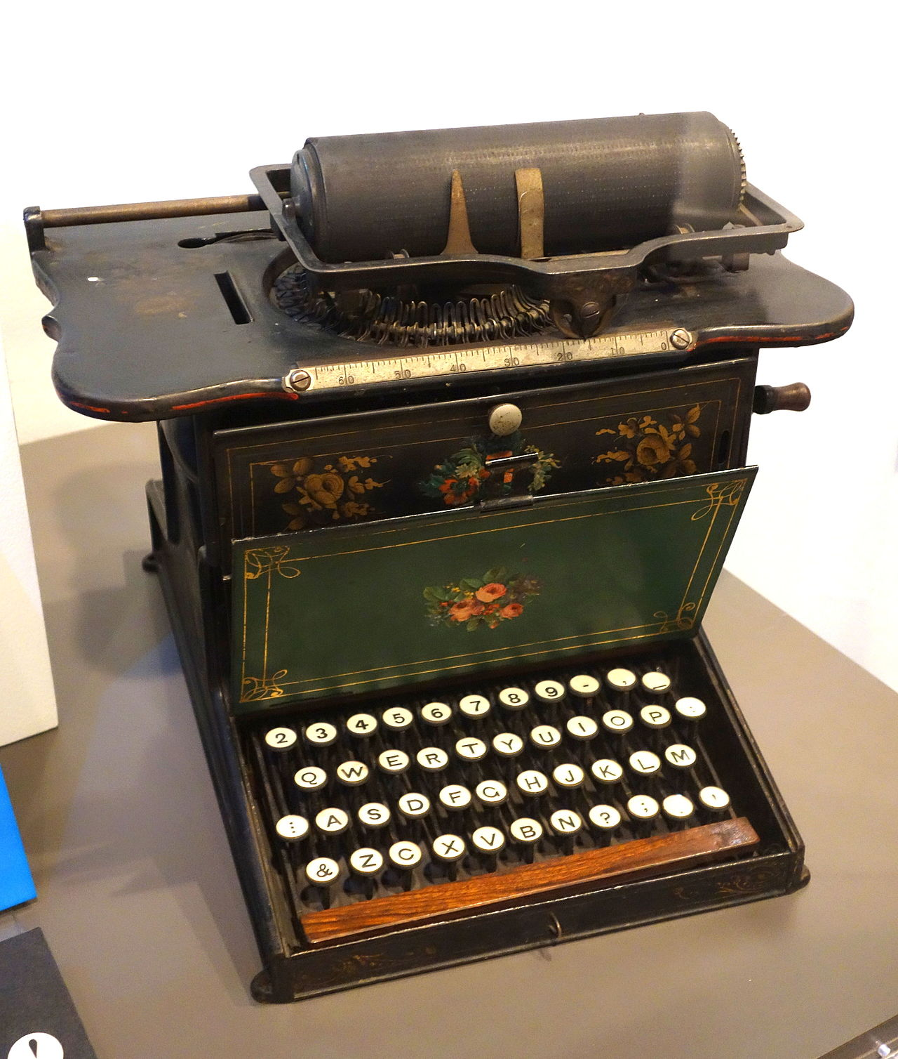
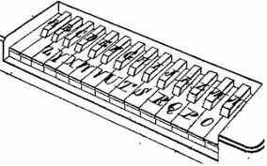
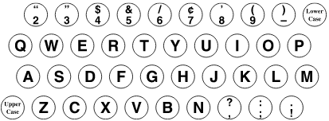
Machines à écrire Sholes et Glidden
1870 → 1873-74
@alex_j_navarro

Slide 4
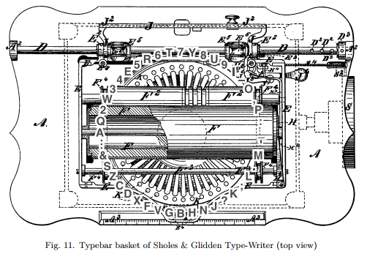
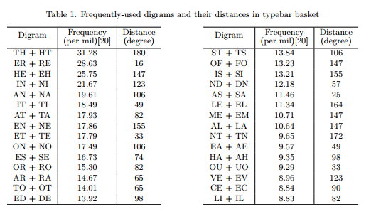
Pourquoi le Qwerty ?
Pour des raisons mécaniques ? En fait ...
Taper lentement ? Premier dactylographe (1880’s)
@alex_j_navarro
Notes:
Typist 1880 Frank Edward McGurrin

Slide 5
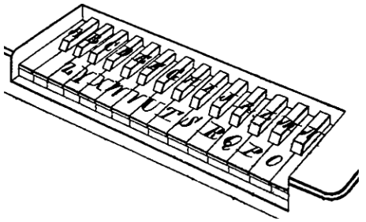
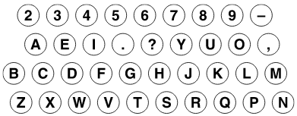
Pourquoi le Qwerty ?
Début 1870 → Avril 1870 → Mars 1873
Demande pour avoir des chiffres Feedback utilisateur
@alex_j_navarro
Notes:
Porter

Slide 6
Pourquoi le Qwerty ?
T lettre la plus courante, à mettre au milieu
Q complètement en haut à gauche car peu utilisée
I proche de 8 pour taper les nombres
S proche de Z E car le morse SE très proche de Z
→
@alex_j_navarro

Slide 7
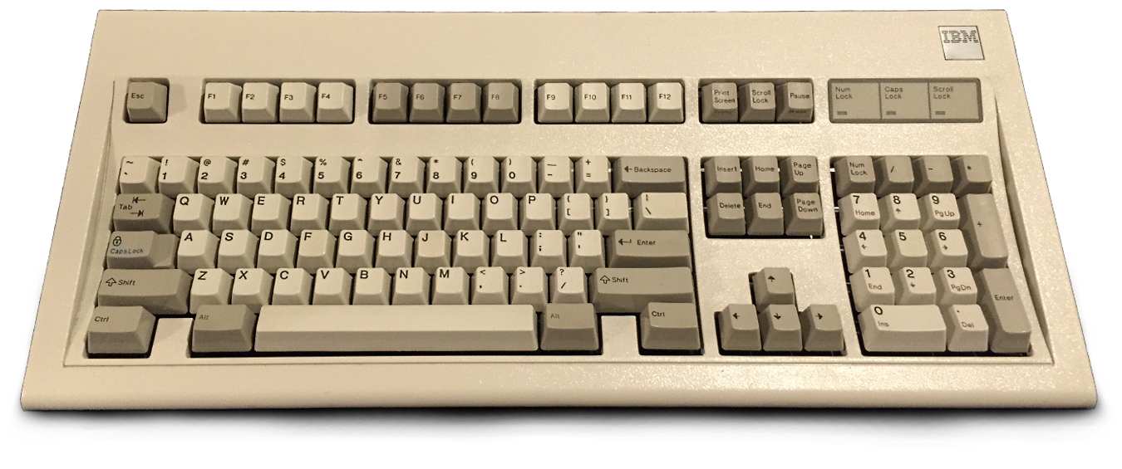
Le clavier du legacy depuis 150 ans
Machine à écrire → Clavier : Jeu des 3 Ressemblances
Disposition des touches en Qwerty
Alignement décalé des Q → A → Z
Les rangées de touches sur un plan différent
1874 → 1984
@alex_j_navarro

Slide 8
Avantages à utiliser un clavier ergonomique ?
Plus rapide
Pour taper du texte
Pour utiliser votre ordinateur
Plus confortable
Pour minimiser les troubles musculo-squeletiques (TMS)
@alex_j_navarro

Slide 9
Caractéristiques d’un clavier ergonomique
Accessibilité optimale des touches les plus fréquentes
Colonnes de touches orthogonales aux rangées / Clavier symétrique
Plat / peu épais
@alex_j_navarro

Slide 10
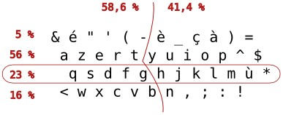
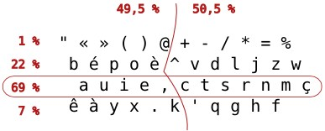
Disposition Qwerty vs Ergonomique
Touches les + utilisées sur la homerow ou proches
Distance parcourue par les doigts est minimisée Score patorjk.com en () sur les slides, ~ 25% en faveur de l’érgonomique
Doigts différents pour les di/trigrammes fréquents
Alternance main gauche / droite
Azerty (48) VS Bépo (65)
@alex_j_navarro

Slide 11
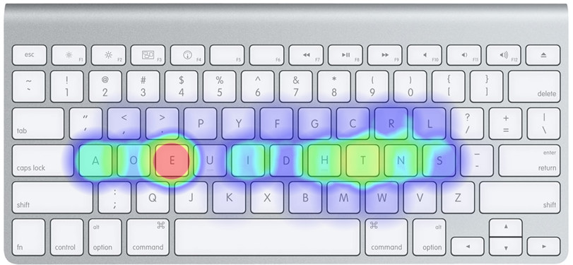
Dvorak (1936)
Avantages
Optimisée pour de l’anglais
En anglais, score patorjk (65) contre (53) pour le qwerty
Inconvénients
Disposition complétement différente du Qwerty / Azerty
Optimisée seulement pour l’anglais
Pas si mal pour la programmation (Programmer Dvorak)
Pas du tout adaptée aux langues avec accents (français)
@alex_j_navarro<number>

Slide 12
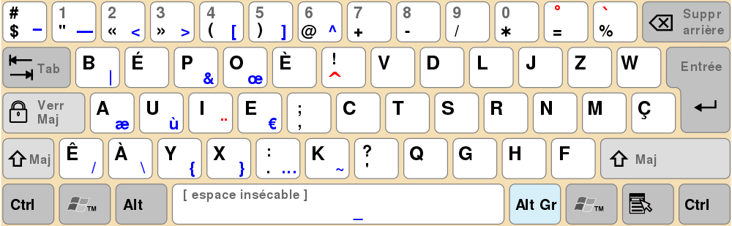
Bépo (2005)
Avantages
Optimisée du français
En français, score patorjk (65) contre (48) pour le azerty
En anglais, score patorjk (60) contre (49) pour le azerty
Inconvénients
Disposition complétement différente à l’Azerty
Optimisée pour le français
Pas si mal pour la programmation
Pas si mal pour l’anglais
@alex_j_navarro

Slide 13
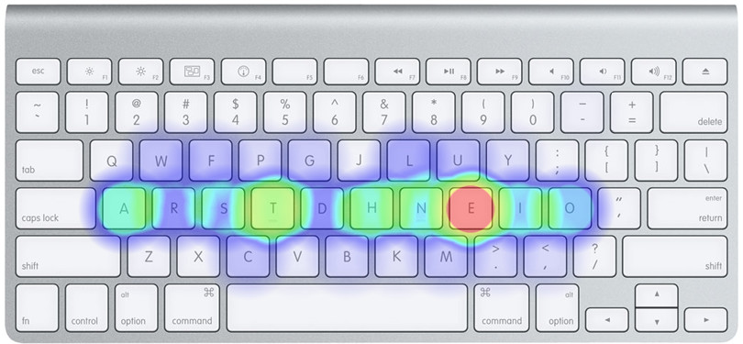
Colemak (2006)
Avantages
Optimisé pour l’anglais / programmation
En anglais, score patorjk (65) contre (53) pour le qwerty
Sans tout changer de la disposition Qwerty
Apprentissage Tarmac (5 étapes)
Inconvénients
Optimisée pour l’anglais / programmation
Possible d’utiliser une langue internationale mais non optimisée
@alex_j_navarro

Slide 14
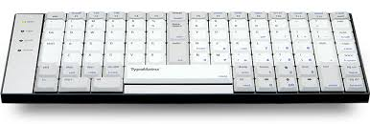
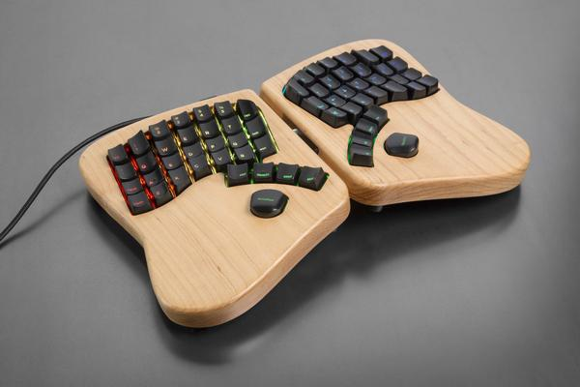
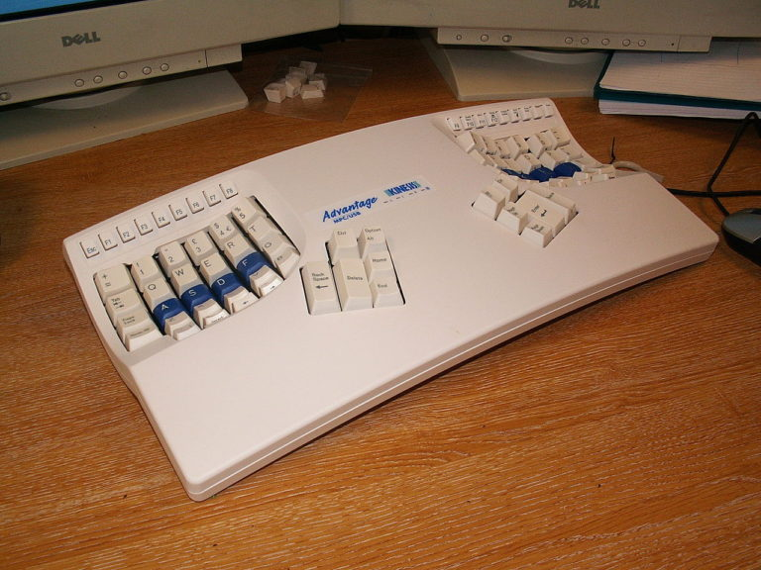
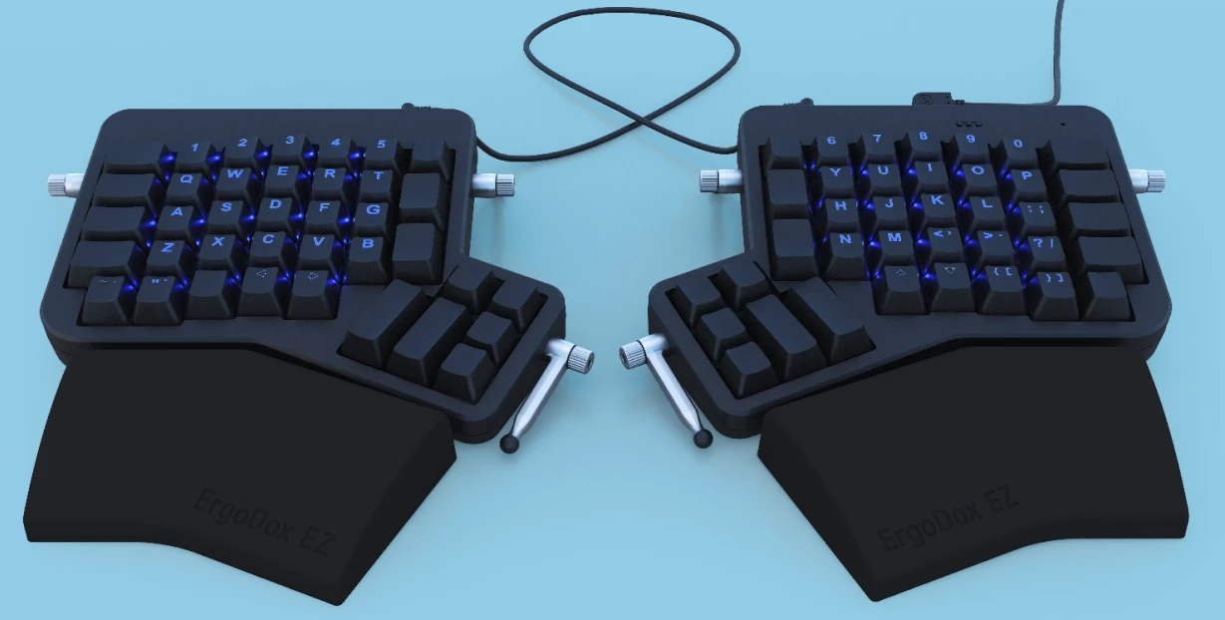
Quelques claviers ergonomiques
Typematrix (2003)
Keyboardio Model 01 (2015-2018)
Kinesys Advantage (1991)
Erogodox EZ (2015)
@alex_j_navarro

Slide 15
Conseil général : Apprendre à taper
Avec vos 10 doigts
1 touche = 1 doigt
à l’aveugle
doigts toujours placés sur la rangée du milieu au repos
@alex_j_navarro

Slide 16
Conseil 1 : Apprendre à taper en masquant vos touches
Acheter des autocollants
@alex_j_navarro

Slide 17
Conseil 2 : Apprendre à taper en changeant de clavier
Acheter 2 blank ergonomiques (maison / travail)
Attention si vous aimez travailler sur un portable
En acheter un programmable type ergodox
@alex_j_navarro

Slide 18
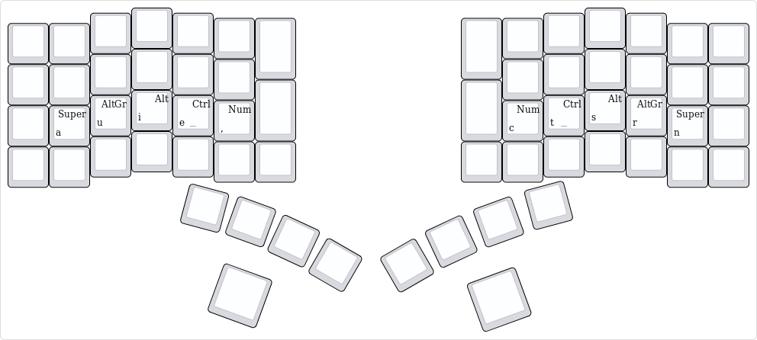
Conseil : Apprendre à taper en programmant le clavier
@alex_j_navarro
Notes:
Touche Maintenue vs Tapée (win + alt + Ctr)
Multi (numpad / fn)
Macro (sp = space )
AutoShift vs Shift au pouce
Leader keys (vi mode)
Multi Tapé / Combo de touches
One Shot (Shift + letter)

Slide 19
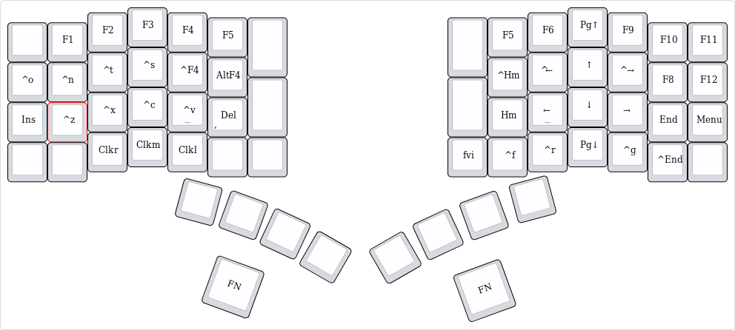
Conseil : Apprendre à taper en programmant le clavier
@alex_j_navarro
Notes:
Touche Maintenue vs Tapée (win + alt + Ctr)
Multi (numpad / fn)
Macro (sp = space )
AutoShift vs Shift au pouce
Leader keys (vi mode)
Multi Tapé / Combo de touches
One Shot (Shift + letter)

Slide 20
Conseil 3 : Apprendre à taper en changeant de disposition
Raisons pour changer de disposition ?
Confort
Vous avez mal aux mains
Vitesse
Vous êtes prêt à passer beaucoup de temps pour apprendre une nouvelle disposition
@alex_j_navarro

Slide 21
Disposition : Laquelle choisir ?
Cela dépend (score patorjk) :
Si vous n’êtes pas prêt à tout changer
Colemak (attention aux accents, altGr ou N tapé à configurer), (65 anglais)
Si vous êtes prêt à tout changer
Si vous tapez en français et en anglais
BvoFRak (67 français, 65 anglais) / Bépo (65 français, 60 anglais)
Si vous ne tapez qu’en anglais
MTGAP 2.0 (69 anglais) / Dvorak (65 anglais)
@alex_j_navarro

Slide 22
Retour sur l’utilisation d’un clavier ergonomique avec du Bépo
Plus confortable
Vous tapez vraiment à 10 doigts sans regarder le clavier
Un peu plus rapide (~20%)
Pour taper du texte
Pour éditer / naviguer via les fonctions
Apprentissage long → Persévérer
0-2 mois (à la maison + 15 min d’apprentissage)
2 mois (maison + travail)
3 mois (vitesse acceptable) / 6 mois (vitesse de croisière)
@alex_j_navarro

Slide 23
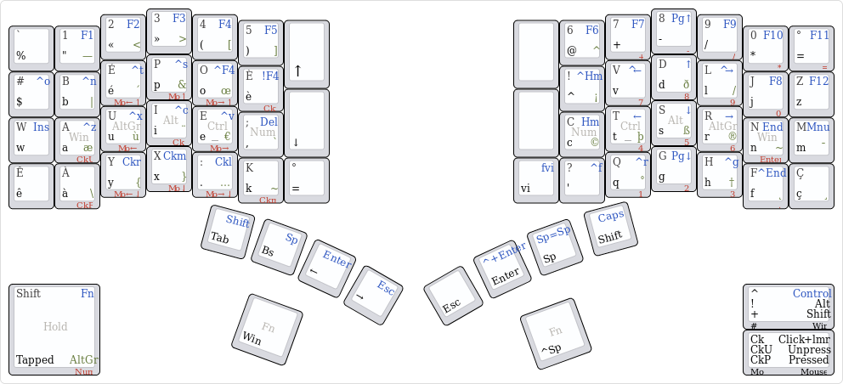
Annexe : ma disposition
@alex_j_navarro

